Slide 1
WEB 미션 #1
A014손은빈
자유주제로 화면설계하고 html작성하기

Slide 2
1. 개요서
1. 논의한 결과(개요)
- 간단한 SNS , 캠핑장 검색 및 등록 서비스
- 글쓰고 공유하기, 야외 활동 및 기타 사진 공유하기, 글이나 사진을 함께 공유하기, 캠핑장 검색 및 등록하기
- 주요 이야기는 공통되거나 혹은 공감가는 주제를 바탕으로 서비스 주제를 찾기 시작함.
- sns를 통한 의사소통, 익명 보장 의사소통, 오프라인의 캠핑장을 찾고 캠핑장을 등록하는 서비스에 대한 의견이 나옴.
2. UI 명세서(계획 UI 프로토타입)
첫번째, 메인 페이지(비회원 기준 메인화면)
두번째, 회원가입 페이지
세번째. 로그인 페이지
네번째, 캠핑장 등록 페이지
3. 각자 HTML로 구현

Slide 3
2. 화면설계
활용툴: 피그마
1) 로그인화면
2) 회원가입화면
3) 게시물 등록과 게시물 목록보기 화면
4) 캠핑장 등록 화면

Slide 4
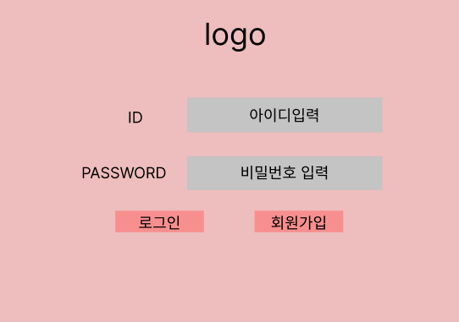
2-1. 로그인

Slide 5
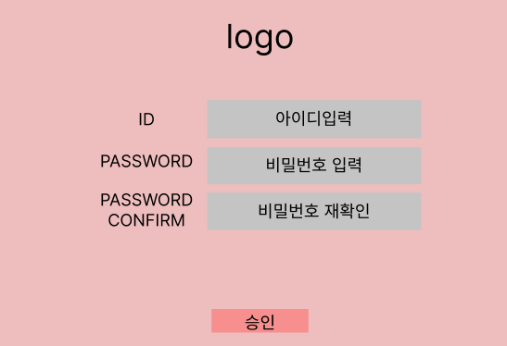
2-2. 회원가입

Slide 6
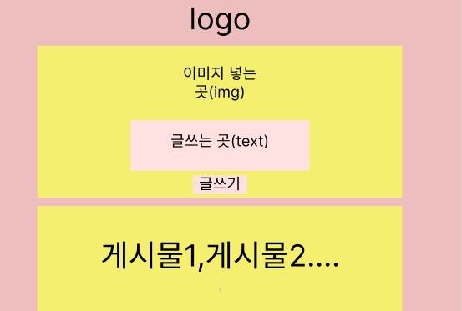
2-3. 게시물 목록

Slide 7
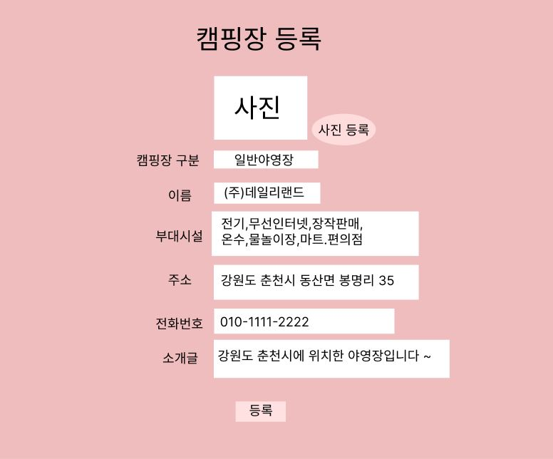
2.4 캠핑장 등록

Slide 8
3. *.HTML 작성
3.1 로그인 페이지
3.2 회원가입 페이지
3.3 게시물 목록 페이지
3.4 캠핑장 등록 페이지

Slide 9
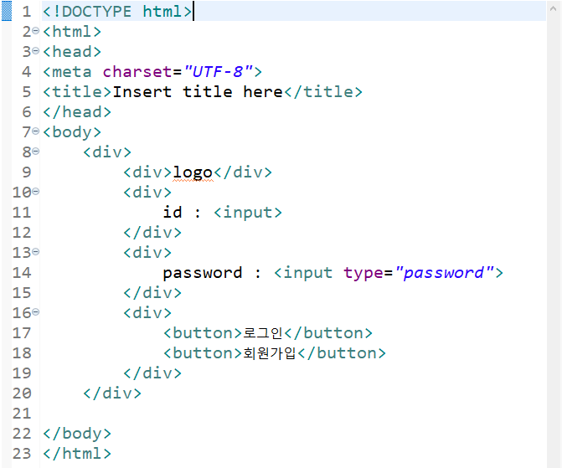
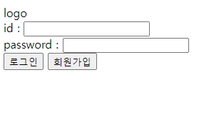
3-1. 로그인 페이지 HTML

Slide 10
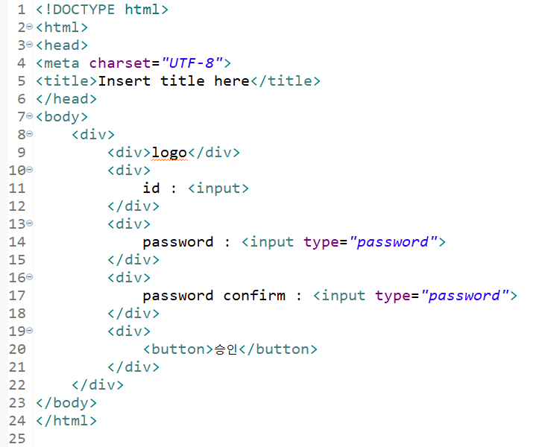
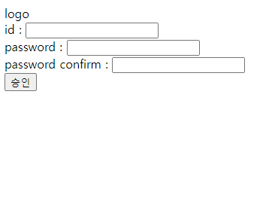
3-2. 회원가입 페이지 HTML

Slide 11
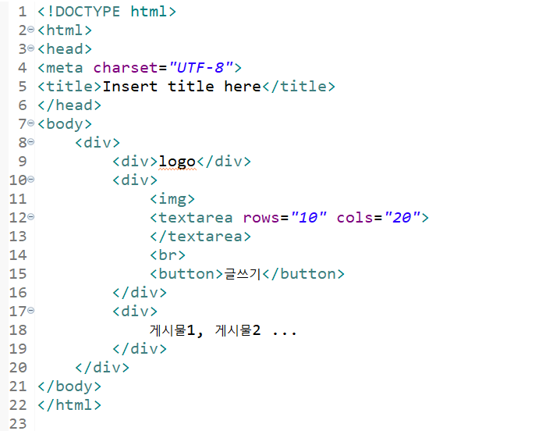
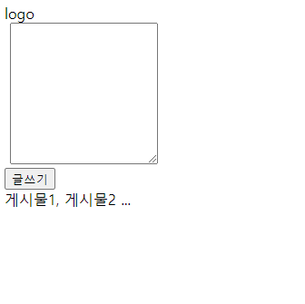
3-3. 게시물 목록 페이지 HTML

Slide 12
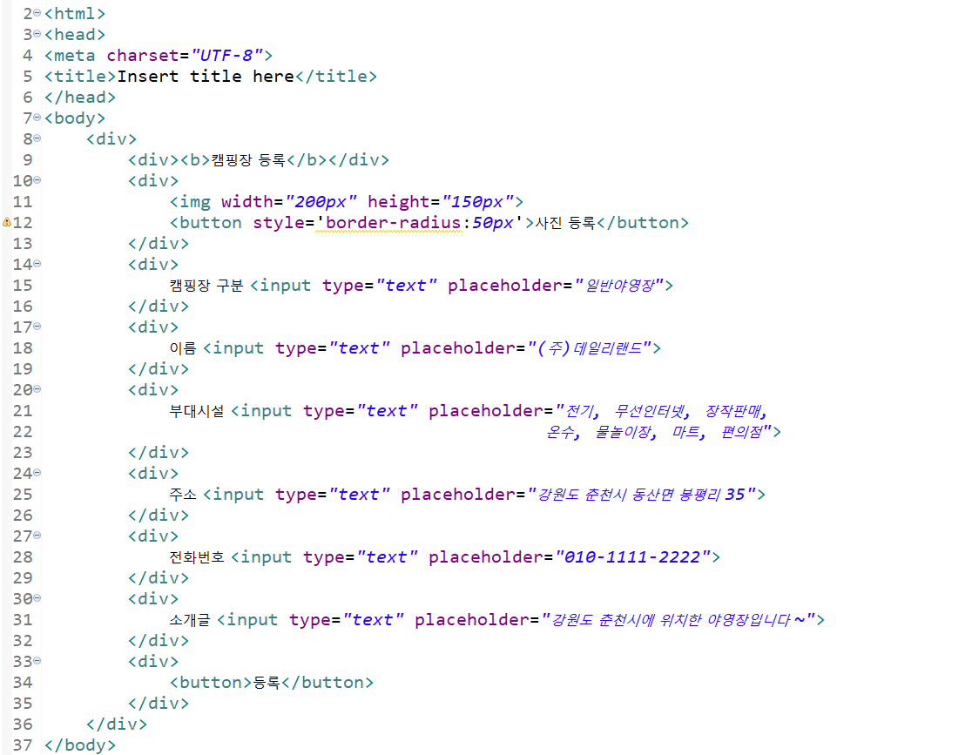
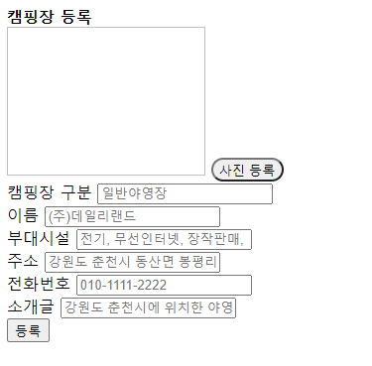
3-4 캠핑장 등록 페이지 HTML

